Slide 1
GOF Ungdomsläger 11-12 år 2023
15-20/6
Per Persson, Anders Olsson, Mattias Ingvarsson
FK Herkules

Slide 2
Sammanfattning
Två lyckade läger under tre dagar (två övernattningar) för distriktets 11-12 åringer. Sammanlagt 68 deltagare i Hestra stugan i Borås.
11 ledare 17-19 år, Melker Åkesson lägerchef. Yngre ledare än tidigare år, men det har gått bra.
Enbart 19st födda 2012 från GOF klubbar.
Förhållandevis lågt deltagarantal gjorde det svårt att få ihop ekonomin. Inför 2024 kanske man bör ha antingen flexibel deltagaravgift eller flexibelt antal ledare, då det kanske finns viss risk att det blir relativt få deltagare födda 2012 nästa år också.
Tid: 15-17 resp 18-20 Juni. Mellan skolavslutningar och Midsommar
Ansvarig klubb: FK Herkules.
Avlämnande arrangör: Mölndal Outdoor
Efterföljande arrangör: SAIK
Extra tack till Robert Jerkstrand som hjälpt till med att administrera GOF aktiviteten i Eventor.

Slide 3
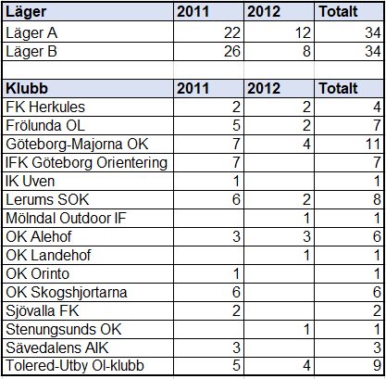
Deltagare
Totalt 31 st tjejer och 37 st killar.

Slide 4
Dokument och riktlinjer
Riktlinjer och tips från GOF (Checklista Planering GOF Sommarläger) på GOFs ungdomskommitte dropbox.
Anmälningsformulär i Google för ledare
Anmälan i Eventor
Intyg till Ledare
Tidigare års budget och dokumentation

Slide 5
Plats
Hestra stugan i Borås. Stugan är relativt stor, har hyfsade förutsättningar till orientering och ett mycket bra kök. Hestra var mycket hjälpsamma och tillmötesgående med allt som rörde stugan, karta och terräng.
Andra alternativ som diskuterades var Vänersborg eller Ymergården. Förra året var de på Hjortgården som var mycket bra för lägret, men vi vill inte vara på samma plats varje år.
Hestrastugan är OK, men nog inte lika bra som Hjortgården. Stora ytor utanför stugan, men dessa är asfalterade. Orienteringen kunde trots allt förläggas i fyra olika områden, men de var inte optimala för ungdomsbanor. Stugan hade varit trång om det hade varit 50 barn på lägret.

Slide 6
Tidpunkt
Läger A: 15-17 juni (to-lö), Läger B: 18-20 juni (sö-ti).
Det fanns inte så mycket andra tider att välja på i år om man skall få in lägren mellan skolavslutning och midsommar.
En hel del potentiella ledare har varit på Jukola.
Bra att båda lägren går över helg och vecka, det gav en jämn fördelning av lägerdeltagare. Tidigare år när ett läger har varit på helgen och ett på veckan har antalet deltagare varit väldigt skevt fördelat.

Slide 7
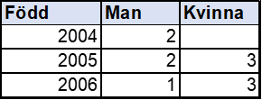
Ledare
Tidigare års Google-formulär för att rekrytera ledare kopierades. Det fungerade bra.
15 ansökningar kom in, två hoppade av innan gallringen (jukola och annan krock). En sökande från klubb utanför GOF valdes bort och ytterligare en hoppade självmant av när vi såg att antal barn på lägret inte var så många. Alla andra sökande fick en plats. Könsfördelningen bland ledarna blev jämn, men bara på grund av att det var en jämn fördelning av de sökande eftersom antalet sökande
Mycket yngre kandidater än tidigare år. Två st 19 åringar som varit med på lägren tidigare fick bli Lägerchef och Vice Lägerchef. Övriga ledare 17 och 18 år. Både lägerchefen och vice lägerchef var därför män.
Samtal (Telefon eller öga mot öga) med de som var kandidater till Lägerchef, kökschef och träningschef.
Anmälan ute i februari. Intervjuer i mars. Ledarroller tillsatta i slutet av mars, vilket funkade bra (behöver klaffa även med andra sommarjobb).
Ledarna var lite yngre än tidigare år, bra att det inte blev för många barn på lägret. Det mesta har gått bra, men att hantera de barn som inte lyssnar har varit rätt slitsamt för ledarna. Det är intensivt att vara lägerledare och de var trötta i slutet av lägret.

Slide 8
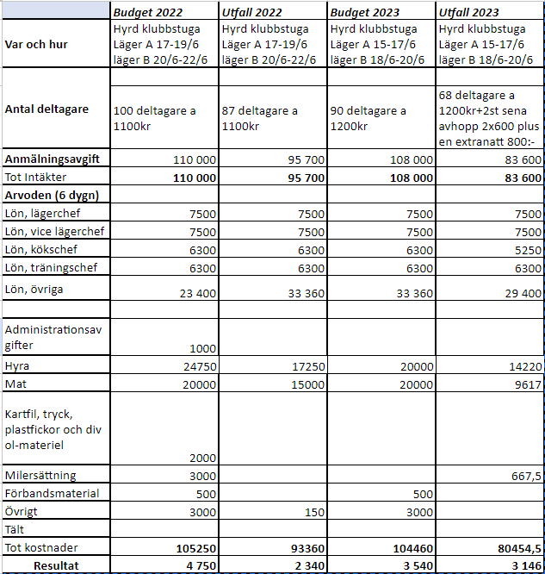
Ekonomi
Avgiften i år var 1200:- per barn.
Att få ihop ekonomin blev väldigt utmanade i år. Vid anmälningstidens slut hade enbart 55 barn anmält sig. Ursprungsbudgeten pekade då på en förlust på 25 000:-. Förlängd anmälningstid och utsträckt inbjudan till klubbar i andra distrikt gjorde till slut att vi fick 70 anmälda. Ihop med kostnadsbesparande åtgärder gjorde det att vi kunde få ett litet överskott till slut.

Slide 9
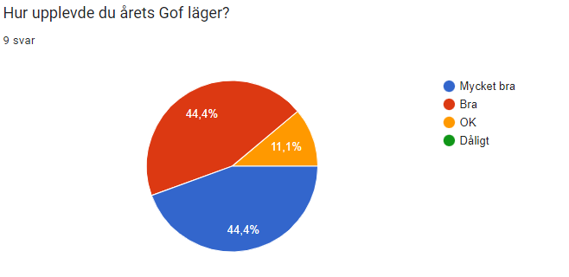
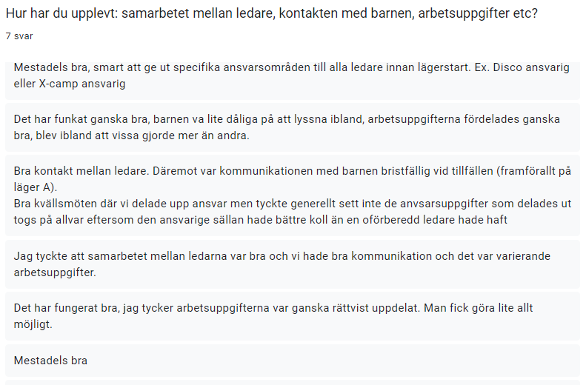
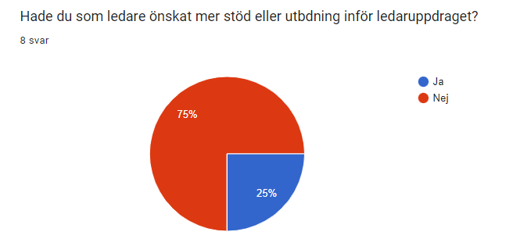
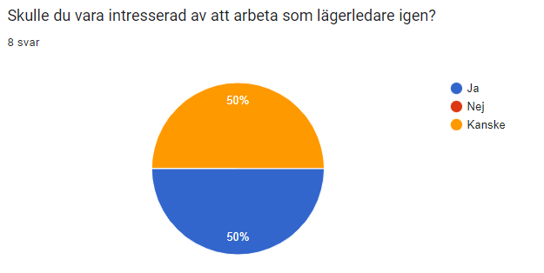
Utvärdering - Ledarenkät 9 av 11 svar

Slide 10
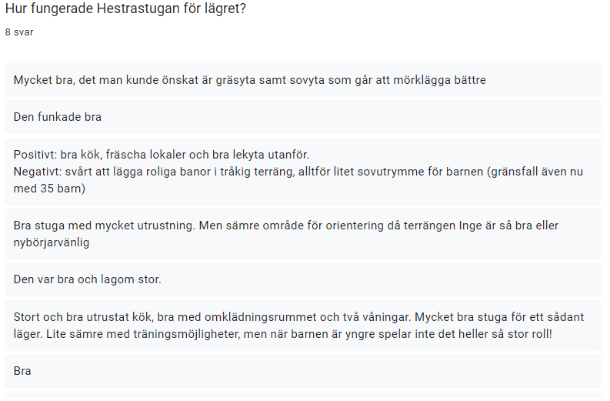
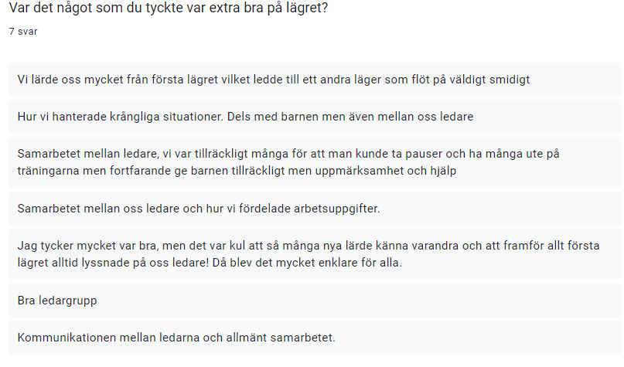
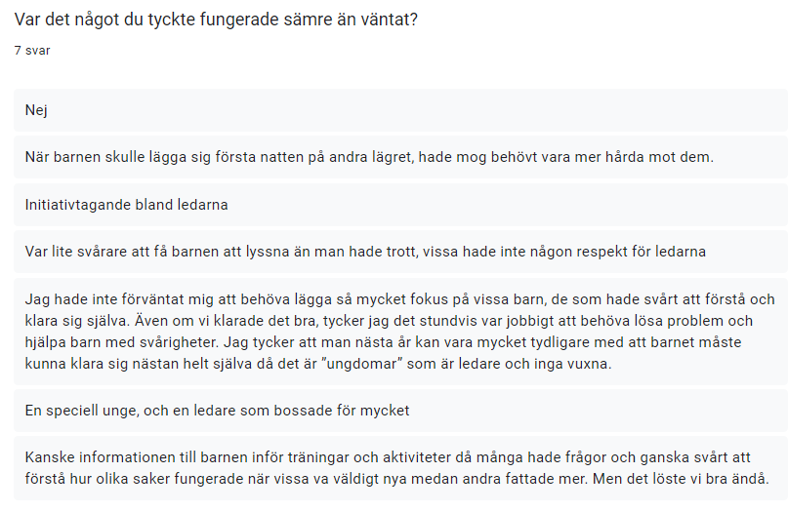
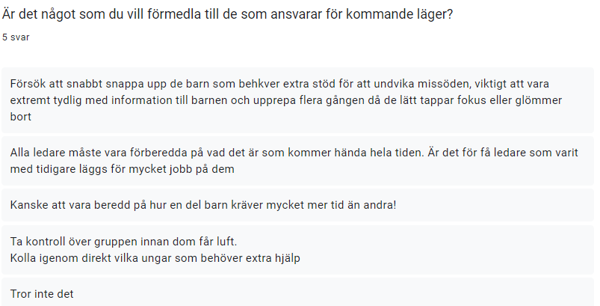
Utvärdering - Ledarenkät 9 av 11 svar

Slide 11
Utvärdering - Övrigt
Arrangörsgruppen:
Få sökande ledare gjorde att vi fick anta de flesta ledare som sökte. De flesta ledare var 17 eller 18 år. Enbart två ledare på 19 år har varit med på GOF läger tidigare. I år delades inbjudan i GOFs ungdomsledargrupp på facebook, på GOFs ungdomsledarkonferens och i GOFs ungomsledares emailgrupp. När vi såg att söktrycket var lågt kontaktades också alla som sökt 2022 på mail, utan att vi fick mer napp. Kan man hitta andra sätt att få ut inbjudan till klubbarna för att få fler sökande?
GOFs checklista för ungdomslägret fungerade bra.
Vad som gäller vid avbokning av deltagande efter att anmälningstiden gått ut framgick inte av inbjudan. Justera i arbetsbeskrivningen så att det framgår av inbjudan vad som gäller.
Vi glömde ta in kost- och allergiuppgifter från ledarna. Vi hade en nötallergiker och en vegetarian på lägret. Lägg in i arbetsbeskrivningen att man inte skall glömma att ledarna skall lämna in dessa uppgifter också.
Återkopplingar från barn:
Väldigt roligt läger enligt många. På läger 1 tyckte flest att mossfotbollen var roligast (kanske för att den gjordes precis innan läger tog slut och frågan ställdes). Annars var det bra att lägret hade många aktiviteter med olika karaktär. Vissa gillade discot bäst, andra stafett, X-camp, capture the flag, 50 leken eller mossfotbollen. Det var lite stökigt vid läggdags på läger 2. Många sa att maten var väldigt god.
Det var inte många som sa något negativt, men några kommenterade att det ibland blivit lite väntan på maten och att lägrets upplägg var väldigt likt förra årets läger. Det kan nog vara både en fördel (barnen vet vad som väntar och halva gänget har gjort något liknande förra året) och en nackdel (ungefär samma aktiviteter som förra året) att ha liknande upplägg på lägret år från år.
Återkopplingar från föräldrar:
Enbart positiva återkopplingar från föräldrar om att deras barn har haft det kul på lägret. Inga negativa synpunkter framförda till ledare eller arrangörsgruppen.

Slide 12
Utvärdering - GOF Ungdomskonferens
Arrangörsgruppen:
Bra om man på ett tydligt men trevligt sätt kan tydliggöra i inbjudan att barnen måste kunna följa ledares instruktioner och att Lägerchefen kan besluta att föräldrarna måste hämta barnen om de inte gör det.
På så sätt kan ledarna få ett tydligare mandat att hantera barn som inte sköter sig.

